Slide 1
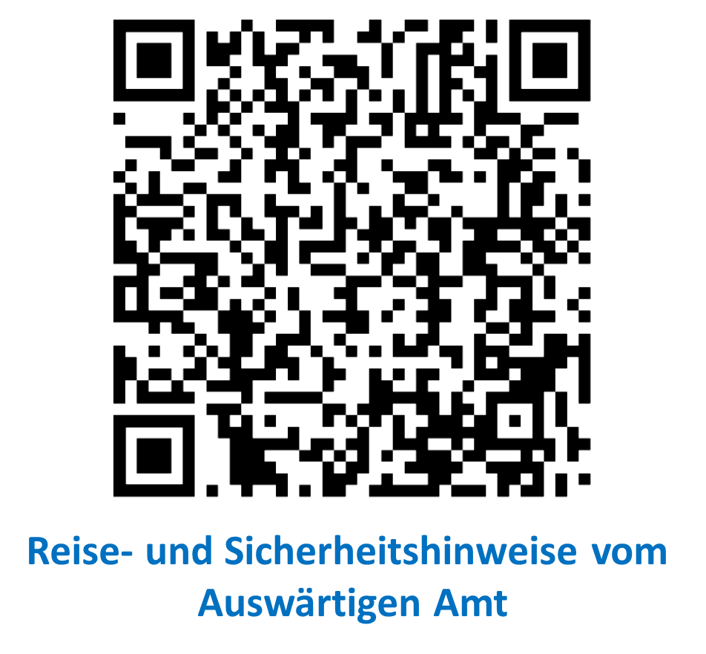
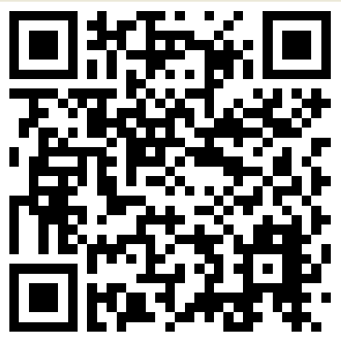
Eigenes Logo, Wappen etc.
Neuartiges Coronavirus
SARS-CoV-2
Novel Coronavirus
SARS-CoV-2
新型冠狀病
SARS-CoV-2
Informationen über SARS-CoV-2
Seit Anfang Dezember 2019 sind ausgehend von Wuhan, der Hauptstadt der zentralchinesischen Provinz Hubei, vermehrt Fälle von Atemwegserkrankungen durch ein neuartiges Coronavirus (SARS-CoV-2) aufgetreten.
Als ursprüngliche Ansteckungsquelle werden Tiermärkte vermutet. Eine Übertragung von Mensch zu Mensch ist nachgewiesen.
Nach einer Inkubationszeit von 1-14 Tagen können folgende Symptome auftreten:
Fieber
Husten
Atemnot
Information about SARS-CoV-2
Since early December 2019, cases of respiratory disease caused by a new type of coronavirus (SARS-CoV-2) have emerged in Wuhan, the capital of central China's Hubei province.
Animal markets are believed to be the original source of infection. Transmission from human to human is possible.
The following symptoms may occur after an incubation period of 1-14 days:
fever
cough
difficulty breathing
有关SARS-CoV-2病毒的信息
自2019年12月初以来，在中国湖北省武汉市，由新型冠状病毒（2019-nCoV）引起的呼吸道疾病病例在增加.
动物市场可能是最初传染源。此病有可能人传人.
在潜伏期1-14天之后，可能会出现以下症状:
发烧
咳嗽
呼吸困难
Wenn Sie aus Gebieten kommen, in denen COVID-19 Fälle vorkommen China
Wenn Sie innerhalb von 14 Tagen nach Rückkehr Fieber, Husten oder Atemnot entwickeln
vermeiden Sie unnötige Kontakte,
bzw. bleiben Sie nach Möglichkeit zu Hause,
sollten Sie ärztliche Hilfe benötigen, suchen Sie nach telefonischer Anmeldung unter Hinweis auf Ihre Reise einen Arzt auf.
Falls Sie bei Auftreten von Symptomen am Flughafen oder Bahnhof sind, informieren Sie umgehend das Flughafen- oder Bahnhofspersonal.
After returning from areas
If you develop within 14 days after returning fever, cough or difficulty in breathing
avoid unnecessary contacts,
if possible stay at home,
should you need medical assistance, consult a doctor informing him with reference to your travel,
If you have any of the symptoms while at the airport, please immediately contact an airport staff member.
如果您来自中国
如果您在抵达欧洲之后的14天以内出现发烧，咳嗽或呼吸困难
- 避免与人不必要的接触
- 请停留在您的酒店
- 在就医之前请提前电话告知医务人员您的旅行史及症状
- 在患病期间请不要旅行
如果您在机场时已有症状，请立刻主动告知机场人员.
Wenn Sie aus einem Risikogebiet* kommen
Wenn Sie sich innerhalb der letzten 14 Tage in einem Risikogebiet aufgehalten haben:
Melden Sie sich unabhängig von Symptomen, telefonisch, unter Hinweis auf Ihre Reise, beim zuständigen Gesundheitsamt. Dieses wird mit Ihnen notwendige Verhaltensmaßnahmen besprechen.
Ihr zuständiges Gesundheitsamt finden Sie hier: https://tools.rki.de/plztool/
If you travel to a risk area
The German Federal Foreign Office currently advises against travel to risk areas.
Avoid contact with live animals and raw animal products
Keep away from sick people
Wash your hands often with soap and water or use an alcohol-based hand disinfectant
If you fall ill at your current location with the symptoms described above, you must not travel while you are ill.
In this case, consult a doctor after calling him ahead.
If you fall ill with the above symptoms on the return flight, report to the on-board staff.
Kontakt am Flughafen ….
Flughafenärztlicher Dienst …..
Gesundheitsamt….
Eigener Flughafenspezifischer Text / Kontaktadressen etc.
Quellen: CDC (www.cdc.gov) RKI (www.rki.de), WHO
Stand: 23.02.2020, erstellt unter Federführung von GA Frankfurt, in Abstimmung zwischen den für IGV-benannte Flughäfen zuständigen Gesundheitsbehörden und dem RKI.
Informationen vom Robert Koch-Institut

